Slide 1
Perheen resilienssi – mistä voimia surun hetkellä? Selviytyminen tutkimuksen ja asiakastyön näkökulmista 2018
Terhi Kotilainen YTM
Perhe- ja pariterapian kouluttajapsykoterapeutti, työnohjaaja
terhi.kotilainen@gmail.com
p. 044 2774 778

Slide 2
Tonkinin surumalli (1996)
Aluksi menetys ja suru täyttää koko elämän ja vaikuttaa kaikilla elämänalueilla; kokonaisvaltainen kokemus. Kysy surevalta syömisestä ja nukkumisesta.
Prosessoinnin myötä suru ei Tonkinin mukaan kutistu, mutta ihminen itse kasvaa surun ympärillä: kokee uusia asioita, tapaa uusia ihmisiä, löytää ilon hetkiä. Elämän ympyrä suurenee vähitellen.
Surusta ei tarvitse pyrkiä eroon. Se jää osaksi elämää, muttei täytä sitä kokonaan.
Surun kokeminen on aina yksilöllistä.

Slide 3
Tonkinin surumalli
SURU
2.SURU

Slide 4
Suremiseen liittyvät tehtävät (Worden 2008)
Voi elää yhtä aikaa tai missä järjestyksessä tahansa:
Menetyksen hyväksyminen
Suruun liittyvien tunteiden ja psykologisen kivun käsittely
Muuttuneeseen tilanteeseen sopeutuminen
Löytää sopivat tavat muistella entistä elämää
Uuden elämänvaiheen aloittaminen
Käsiteltävä myös toissijaiset menetykset (yhteisiä eläkepäiviä ei tullutkaan tms.)
Kaikesta huolimatta elämä jatkuu ja suruprosessi voi muuttaa surijaa positiivisesti onnistuneen prosessoinnin kautta (Berzoff, 2003).

Slide 5
StRoeben ja Schutin kaksoisprosessimalli (1999)
1. Menetyssuuntaus: menneen muistelu, kuolemaan liittyvät olosuhteet ja tapahtumat. Muistelun myötä surijassa herää vahvoja emotionaalisia reaktioita (suru, kipu, yksinäisyys, viha). Ratkaistava kiintymyssuhteen katkaiseminen/säilyttäminen.
2. Toipumissuuntaus: huomio tulevaisuuteen. Käytännön asioiden hoitaminen, muiden ihmisten kohtaaminen, liikunta, tv:n katselu jne.
Prosessit vuorottelevat (oskillaatio), aaltoillen.
Surija painottaa jompaakumpaa vaihdellen.

Slide 7
Kulttuuriset ja sosiaaliset normit säätelevät hyväksyttyjä tapoja surra (vallitseva kuolemankulttuuri).
Oma elämänhistoria, perheen ja suvun historia ja tavat: miten meillä on tapana surra? Onko sureminen sallittua?
Mikä on miehen/naisen tapa surra? (asioiden hoitaminen/toiminta, surun jakaminen ystävän kanssa, itkeminen). Toimijan suru ei välttämättä näy ulospäin.
Sukupuolisidonnaiset tavat voivat johtaa surun jakamattomuuteen perheiden sisällä.
Suru voi olla sanatonta ja kehollista.
Jos suru pitkittyy, ammattiapu on tarpeen.
(Walsh & McGoldrick, 1991, 2004)

Slide 8
Surun ydinprosessit systeemisestä näkökulmasta
1. Yhteisesti jaettu,realistinen ymmärrys menetyksestä.
2. Avoin kommunikaatio kokemusten jakamisessa perheenjäsenten kesken.
3. Perhesysteemin uudelleen järjestyminen.
4. Panostaminen muihin ihmissuhteisiin, elämänalueisiin ja päämääriin.
(Walsh & McGoldrick)

Slide 9
Miten arkipäiväistää kuoleman kokemusta ja löytää sanoja?
Eri taidemuodot ja luova ilmaisu: musiikki, kaunokirjallisuus, elokuvat, näytelmät…
Nyt esim. Coco-elokuva mahdollistaa puhetta lasten kanssa
Coco traileri

Slide 12
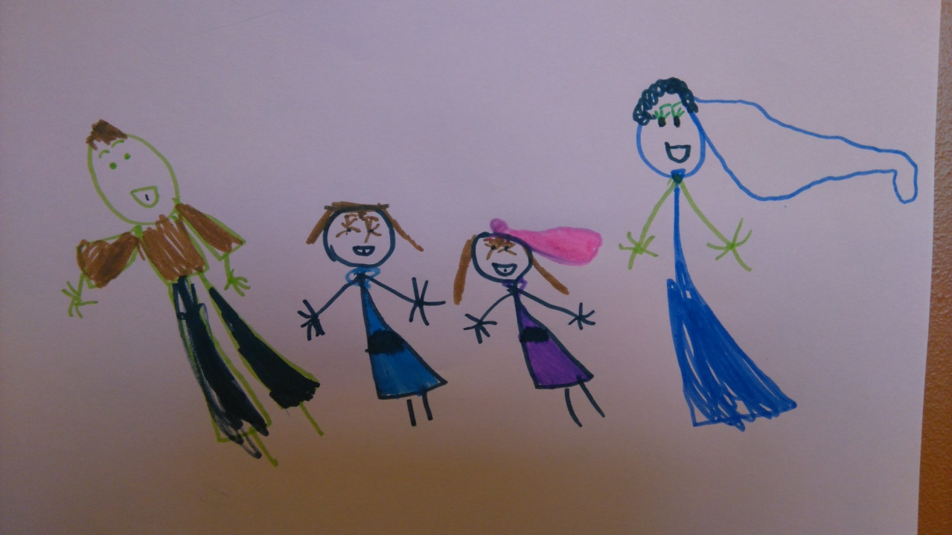
Perheet paineissa
Perheet joutuvat kohtaamaan
Normatiivisen kehityksen kriisejä
Pitkäaikaisia rasitetekijöitä
Äkillisiä kriisejä
Muuttuvan yhteiskunnan paineita
Elämän ennustettavuus vähenee

Slide 13
Yhteensovittamisen Haasteet
Yksilön ja perheen prosessit voivat olla eritahtisia – miten sovittaa yhteen?
Miten sovittaa yhteen perheen haasteita ja vahvuuksia?
Yksilön ja systeemin prioriteetteja?
Perhe-elämän eri ulottuvuuksia?
Mikä perheen kehitysvaihe on menossa?
Onnistuneessa sopeutumisessa tarvitaan sekä perheen sisäisiä että ympäristöstä tarjoutuvia resursseja ja tukea.
(Walsh 2003)

Slide 14
resilienssitutkimuksesta
Perheiden resilienssiä tutkittu vähemmän muuhun terveystutkimukseen nähden: mikä luo ja ylläpitää terveyttä, stressin käsittelyä ja selviytymistaitoja (coping).
Keskeisin tutkija Froma Walsh on koonnut yksilö- ja perhetutkimuksia menestyksekkäästä stressin ja kriisien kohtaamisesta.
Terveyssosiologi Aaron Antonovsky tutki (1979, 1987) vakavasta somaattisesta tai psyykkisestä stressistä toipuneita aikuisia.

Slide 15
Antonovskyn Salutogeeninen näkökulma
Aiemmin vallalla riskifaktoritutkimusperinne ja ongelmapuhe.
Antonovsky kiinnostui siitä, mikä luo ja ylläpitää terveyttä, vaikka elämässä olisi vaikeitakin kokemuksia (voimavarakeskeisyys).
Terveydelle on merkitystä, millaisena elämänsä kokee. (keskitysleireiltä selvinneet, jotka kaikesta huolimatta säilyttivät terveytensä)
Antonovskyn mukaan salutogeenisyys on koherenssin tunnetta (SOC), joka on olennainen osa resilienssiä.
Liitti tähän myös etiikan ja arvot
Resilienssitutkimuksissa on tutkittu perheitä, jotka ovat selvinneet stressaavista tilanteista – avaa toisenlaisia näkökulmia siihen, mihin hoidossa tulisi keskittyä.

Slide 16
Jatkuu…
Rutter: Äärimmäisen haavoittavissa olosuhteissakin on epätavallista, että yli puolet lapsista kehittäisi merkittävää psykopatologiaa.
Terveystutkimus psyykkisen tuen ja hoidon perustana: käyttöteoriaa omalle työtavalle.
Perhetyötä ja perheterapiaa on helppo kehittää salutogeeniseen, voimavarakeskeiseen suuntaan.
Vuorovaikutuksessa asiakkaiden kanssa huomioidaan käytetty kieli ja puhumisen tapa: voimavaraistavat kohtaamiset (normaalius, positiivisuus).
Voi helpottaa työskentelysuhteen syntymistä.
(Hansson & Cederblad 2004, Lindström & Eriksson, 2006)

Slide 17
Koherenssiuden kokemus (SOC) (antonovsky 1987)
Tilanteen ymmärtäminen: ihmisen on mahdollista ymmärtää, selittää ja ennustaa stressaavaa tilannetta.
Toimintakyky, hallinta: stressaavan tilanteen käsittelyyn on tarjolla keinoja ja resursseja.
Merkityksellisyys: stressaavan tilanteen asettamien haasteiden koetaan olevan merkityksellisiä siten, että tilanteesta selviämiseen halutaan sitoutua (motivaatio).
SOC (sense of coherence) osana psyykkistä ja fyysistä terveyttä.

Slide 18
Resilienssi – family resilience
Perheen joustavuus, selviytymiskeinot, pärjääminen – perhesinnikkyys nykyhetkessä ja pitkällä aikavälillä. Rebound.
Perheen koheesio (yhdessä pitävät voimat), joustavuus, avoin kommunikaatio, ongelmanratkaisutaidot, uskomusjärjestelmät.
Tavat, joilla perhe kohtaa uuden tilanteen ja luo merkityksiä ja ymmärrystä.
Aiemmat kokemukset ja aiempien sukupolvien kokemukset ja toimintatavat merkityksellisiä. Kulttuurinen ja henkinen/hengellinen perintö ja pääoma.

Slide 19
Millaista tukea saatavilla a) perheeltä b) lähipiiristä c)laajemmasta sosiaalisesta ympäristöstä ja esim. palvelujärjestelmistä?
Miten perhe kykenee ottamaan apua vastaan?
Perheresilienssiä lisäävät: vanhempien ja lasten välinen sopusointuinen suhde, perherituaalien ylläpito, toimivat ongelmanratkaisukyvyt, vähäiset konfliktit kotona lapsuusvuosina, vanhempien avioeron puuttuminen nuoruusvaiheessa ja kannatteleva suhde vanhemman ja lapsen välillä (Hawley & DeHaan 1996).
Yhteenkuuluvuuden tunne ja tunne siitä, että kuuluu johonkin (systeemiin).
Toivo ja optimismi.

Slide 20
Haasteita nykyajassa:
Perhesysteemit ovat epävakaistuneet.
Perhemuodot moninaisempia.
Perhemuotojen nopeatkin muutokset.
Miten vastata (uudenlaisten) perheiden tarpeisiin? Millainen kohtaaminen on avuksi?
Suvun ja perheen kannattelevat perinteet katkeavat, jos ylläpitäjää ei löydy tai voimat eivät riitä perinteiden ylläpitämiseen.
Huomiota perheen suojaaviin tekijöihin, toipumistekijöihin ja yleisiin perheen resilienssitekijöihin (McCubbin et al. 1997).

Slide 21
Suojaavat ja toipumista edistävät tekijät
Perhevaiheesta riippuen eri tekijöiden painotus vaihtelee.
Suojaavia: sopusointu, toimiva kommunikaatio, perhejuhlien viettäminen, perhesitkeys (hardiness), perheen yhteinen aika, rutiinit ja perhetraditiot.
Toipumista edistäviä: perheen integraatio, perheen yritykset hankkia tukea ja rakentaa itsearvostusta, perheen orientoituminen virkistäytymiseen, kontrollin sekä perheen organisaation ja sääntöjen korostaminen, perheen optimismi ja tilanteen hallinta. (McCubbin et al. 1997)

Slide 22
Sekä suojaavia että toipumista edistäviä tekijöitä:
Ongelmaratkaisu - ja kommunikaatio-taidot
Tasa-arvoisuus
Henkisyys /hengellisyys
Joustavuus
Totuudellisuus – ei hämärretä
Toivo
Kestävyys, sitkeys
Perheaika ja rutiinit
Sosiaalinen tuki
Terveys

Slide 23
Resilienssitekijät (McCubbin et al. 1997, silliman 1994)
McCubbin: perheen ongelmiaratkaiseva kommunikaatio, tasa-arvo, hengellisyys, joustavuus, totuudenmukaisuus, toivo, perhesinnikkyys, perheen ajankäyttö ja rutiinit, sosiaalinen tuki ja terveys.
Silliman: sitoutuminen, koheesio, mukautumiskyky, kommunikaatio, hengellisyys, yhteisyys, yhteinen ajankäyttö ja tehokkuus sisältäen optimistisen toiminnan ja itseluottamuksen.
Myös yhteisötekijät huomioon: julkisista ja yksityisistä palveluista ja organisaatioista saatava tuki ja resurssit.

Slide 24
Mikä auttaa? Perheresilienssin pääprosessit (walsh 1998, 2003)
1. Uskomusjärjestelmät
2. Organisationaaliset mallit
3. Kommunikaatio
4. Ongelmanratkaisutavat
Perheen toiminta suhteessa ympäröivään yhteiskuntaan ja toisaalta suhteessa aiempiin sukupolviin ja elämänkaareen.
Kriisin merkitys perheelle riippuu sen ajoituksesta yksilön ja perheen elämänkaaren kulussa.

Slide 25
1. uskomusjärjestelmät
Merkitysten antaminen omaan elämään ja stressaaviin kokemuksiin liittyville vastoinkäymisille.
Myönteisyys & luottamus siihen, että elämä kantaa ja ongelmat ovat ratkottavissa.
Arvot, elämänfilosofia, hengellisyys: kaikki mikä tukee eteenpäin suuntautumista ja kannattelee vaikeuksien keskellä.

Slide 26
2. Organisationaaliset mallit
Joustavuus: avoimuus muutoksille: toipuminen, uudelleenorganisoituminen, sopeutuminen uusien haasteiden kohtaamiseen. Jatkuvuus.
Yhteisyys: perhe on merkityksellinen (keskinäinen tuki, yhteistoiminta, sitoutuminen). Yksilölliset tarpeet, erot ja rajat. Yhteyksien solmiminen ja vahvistaminen.
Sosiaaliset ja taloudelliset resurssit: kyky hakea apua ja tukea.
Joku aikuinen edustaa johtajuutta perheen toiminnan organisoinnissa.

Slide 27
3. Kommunikaatio
Selkeät ja johdonmukaiset viestit.
Asioista keskustellaan, asioita ja tunteita nimetään niiden oikeilla nimillä.
Keskinäinen empatia ja erilaisuuden sieto.
Kykyä yhteistoimintaan ja ongelmanratkaisuun.
Selviytyvillä perheillä on yleensä yhteisiä rituaaleja: perheillat, yhteiset ateriat tms., jolloin tarjolla on luonteva sosiaalinen areena vuorovaikutukselle (kuulumistenvaihto), tunteiden ilmaisulle ja toimintavaihtoehtojen pohtimiselle.

Slide 28
4. ongelmanratkaisukyky
Kyetään hyödyntämään aiempia kokemuksia ongelmanratkaisusta/selviämisestä tai jonkun taitoja/vahvuuksia tilanteessa.
Jaettu päätöksenteko, neuvottelu, oikeudenmukaisuus, konfliktien ratkaiseminen
Tavoitteisiin fokusoiminen, onnistumisen varaan rakentaminen.
Proaktiivinen asenne: ehkäistään ongelmia, valmistaudutaan tulevaisuuden haasteisiin.

Slide 29
Asiakaskokemuksista opittua
Hoito/psykoterapia on eri asia eri asiakkaille!
Kokemus itsearvostuksen kasvusta on keskeistä orientaatiosta riippumatta.
Koherenssin tunteen kasvaminen on merkityksellistä.
Luottamuksellinen, läheinen, ammatillinen suhde työntekijään.
Työntekijän kyky tunnistaa yhteistyösuhteen vaikeudet ja ottaa ne puheeksi.
(McLeod et al. 2009, Safran et. al 2011).

Slide 30
Työntekijän tehtävä
Uskomusjärjestelmän osalta:
Tutkia vastoinkäymisiin liittyviä merkityksiä.
Huomioida toimintakykyä muiden ongelmien tai elämänvaiheiden suhteen.
Hahmottaa tilannetta koko systeemin kannalta, yhteisenä asiana ja myös jokaisen erillisenä kokemuksena.
Tutkia eri selitysmalleja, suunnata tulevaisuuteen ja toimintamahdollisuuksiin.
Tukea myönteistä ajattelua (toivoa, toimijuutta, fokusoida siihen mitä voi tehdä).
Tutkia selviytymistä tukevia arvoja, elämänfilosofiaa jne.

Slide 31
Organisaationaalisten mallien suhteen:
Tukea joustavuuden lisääntymistä, avoimuutta muutokselle, sinnikkyyttä ja johtajuutta.
Lisätä yhteisyyttä osoittamalla kunkin osuus/kokemukset tilanteeseen, jokaisen yksilölliset tarpeet ja rajat huomioon. Selkeyttää työnjakoa ja sitoutumista. Auttaa ristiriidoista selviytymisessä.
Aktivoida resursseja mobilisoimalla verkostoja (luomu/viranomais-), helpottaa tuen vastaanottamista.
Kommunikaation /ongelmanratkaisun suhteen:
Tukea selkeyttä: selkeää viestintää, avoimesti ja rehellisesti puhumista, pyrkimystä hahmottaa ”totuutta”. Surua ja menetystä kohdatessa työntekijän kyvykkyys ottaa vaikeita asioita puheeksi – mikä minussa työntekijänä resonoi?

Slide 32
Tukea avointa tunneilmaisua kysymällä kunkin kokemuksista ja yksilöllisistä merkityksenannoista tilanteelle. Avustaa tunteiden käsittelyssä/sietämisessä, suosia kunkin vastuunottoa omista tunteista – syyttelystä vastuunottoon.
Aktivoida yhteistoiminnallista ongelmanratkaisua: selkeiden tavoitteiden muodostamista, pienin askelein etenemistä, kunkin omaa osuutta, ihmisten saamista samalle puolelle.

Slide 33
Työntekijän taitoina
Tavoitteellisuuden, toiveikkuuden ja motivaation tukeminen:
Sekä ongelmalähtöisten että voimavarapainotteisen näkökulman kuljettaminen rinnakkain.
Keskustelun rakentaminen kunnioittavalla ja arvostavalla tavalla.
Toimijuuden aktivointi.
Muutosvalmiuden arviointi ja työmenetelmien sovittaminen asiakkaan vaiheeseen (esim. Norcross et al. 2011).

Slide 34
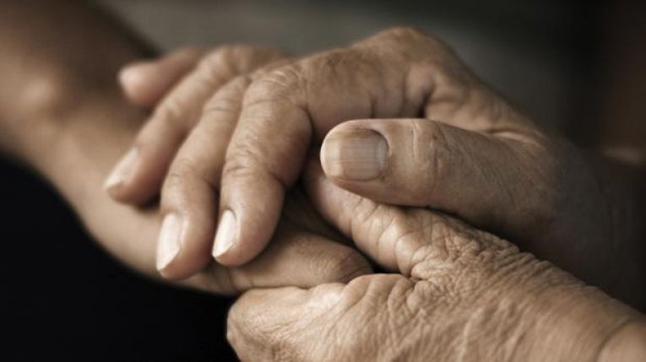
Hoidollisen vuorovaikutuksen rakentuminen:
Minkään hoidollisen orientaation omaksuminen ei sinänsä johda hyvään asiakasvuorovaikutukseen.
Puheessa ja puheella teemme itseämme ymmärretyksi, ohjaamme yhteistä ja omaa toimintaamme ja rakennamme kokemusta maailmasta (sos.konstruktivismi).
Jokaisessa keskustelussa rakennetaan identiteettiä, toimijuutta ja moraalia (Kurri 2014).
Non-verbaali vuorovaikutus, kehollisuus. Aito läsnäolo: aina ei tarvita sanoja.

Slide 35
Mistä on kyse?
Perheen resurssien löytämisessä on työntekijän kannalta kyse oman toimijuuden ja omien resurssien säilyttämisestä.
Tuessa on pohjimmiltaan kyse reflektiivisen toiminnan opettamisesta.
Työntekijän kehitettävä oman osuuden arviointitaitoa: miten asiakas reagoi minun toimintaani tässä ja nyt?
Tärkeää on kyky ottaa sisältöjen lisäksi puheeksi myös yhteistyösuhde.

Slide 36
Mitä kannattaa seurata asiakaskeskustelussa?
Mistä puhutaan?
Miten puhutaan siitä, mistä puhutaan?
Mihin tämä puhumisen tapa johtaa?
Olisiko mahdollista puhua jotenkin toisin?
(Wahlström 1992)

Slide 37
Kiitos!

Slide 38
Lähteet
Antonovsky, A.(1987) Unraveling the mystery of health. San Fransisco: Jossey-Bass.
Berzoff, J. (2003). Psychodynamic Theories in Grief and Bereavement. Smith College Studies in Social Work, 73:3, 273-298.
Hansson, K.& Cederblad M. (2004) Sense of Coherence as a Meta-Theory for Salutogenic Family Therapy. Journal of Family Psychotherapy 15, 1/2, 55-70.
Hawley, D. R. & DeHaan, L.(1996) Toward a Definition of Family Resilience: Integrating Life-Span and Family Perspectives. Family Process 35: 283 – 298.
Juntunen, T. (2016) Tuntematon lapsi. Helsinki: WSOY. Romaani.
Kurri, K. (2014) Mitä psykoterapeutin on hyvä tietää keskustelun kulusta? Teoksessa Eronen, Sanna & Lahti-Nuuttila, Paula Mikä psykoterapiassa auttaa. Integratiivisen lähestymisen perusteita. Helsinki: Edita.
Lindström, B. & Eriksson, M. (2006) Contextualizing salutogenesis and Antonovsky in public health development. Health Promotion International 21, (3), 238 – 244.
McCubbin H, McCubbin M., Thompson A.I., Han, S.-Y. & Allen, C.T. (1997) Families Under Stress: What Makes Them Resilient. Journal of Family and Consumer Sciences Vol 89 (3), 2-11.
Norcross, J.C., Krebs, P.M. & Prochaska, J.O. (2011) Stages of change. Teoksessa Norcross, J.C. (toim., 2.p.) Psychotherapy Relationships That Work. Evidence-Based Responsiveness. New York: Oxford University Press.
Rutter, M.(2015) Resilience: concepts, findings and clinical implications. Teoksessa Rutter’s Child and Adolescent Psychiatry, 6.painos toim. Anita Thapar & Daniel S.Pine, James F.Leckman, Stephen Scott, Margaret J.Snowling, Eric Taylor.

Slide 39
Tonkin, L. (1996) Growing around grief – another way of looking at grief and recovery. Bereavement Care 15, 1, 10-
Safran, J.D., Muran J.C. & Eubanks-Carter, C. (2011) Repairing alliance ruptures. Teoksessa Norcross, J.C. (toim., 2.p.) Psychotherapy Relationships That Work. Evidence-Based Responsiveness. New York: Oxford University Press.
Silliman, B. (1994) Conseptual and Research Foundations. Resiliency Research Review
Stroebe, M. & Schut, H.(1999) The Dual Process Model of Coping with Bereavement: Rationale and Description. Death Studies 23 (3), 197 – 224.
Wahlström, J. Psykoterapian tulos ja siihen vaikuttavat tekijät. Teoksessa Eronen, Sanna & Lahti-Nuuttila, Paula Mikä psykoterapiassa auttaa? Integratiivisen lähestymisen perusteita. Helsinki: Edita.
Walsh, F. (1996) The Concept of Family Resilience: Crisis and Challenge. Family Process 35: 261 – 281.
Walsh, F.(2003) Family Resilience: A Framework for Clinal Practice. Family Process 42: 1-18.
Walsh, F. & McGoldrick, M. (1991, 2004, toim.) Living Beyond Loss. Death in the Family. 2.painos. New York: Norton.
Worden, J. W. (2009) Grief Counselling and Grief Therapy. A Handbook for the Mental Health Practitioner. New York: Springer.

